Slide 1
PL-7008
Microsoft Copilot Studio에서
에이전트 만들기
날짜
Notes:
PL-7008 모듈 3

Slide 2
Microsoft Copilot Studio에서
지능형 에이전트 빌드
Notes:
강사: 이 모듈에서는 에이전트가 데이터를 기반으로 답변할 수 있도록 하는 지식 원본과 이를 추가하는 방법을 소개합니다.
이 내용은 세 번째 모듈인 에이전트를 지식 원본에 기반과 일치합니다.
https://learn.microsoft.com/training/modules/copilot-studio-knowledge/

Slide 3
학습 목표
이 모듈을 완료하면 다음을 수행할 수 있습니다.
1
생성형 AI를 사용하는 에이전트를 생성하고 구성
2
에이전트에 지식 원본 추가
3
생성형 답변에 사용할 지식 원본 구성

Slide 4
Microsoft Learn 모듈
Microsoft Copilot Studio에서 지능형 에이전트 빌드
https://learn.microsoft.com/training/modules/copilot-studio-knowledge
Notes:
Learn의 수강생 코스웨어에 연결
Microsoft Copilot Studio 지능형 에이전트 빌드
https://learn.microsoft.com/training/modules/copilot-studio-knowledge/

Slide 5
에이전트에 지식 추가
Notes:
에이전트에 지식을 추가하는 방법 알아보기
에이전트가 지식을 어떻게 활용하는지 이해하기
생성형 답변 기능은 두 가지 주요 역할을 수행합니다.
구체적인 지식 원본: 내부 또는 외부 지식 원본을 기반으로 답변을 생성합니다.
일반 상식: 모든 에이전트가 공통으로 활용할 수 있는 일반 지식을 사용합니다.
사용 사례에 어떤 방식이 적합한지 이해하는 것이 중요합니다.
에이전트는 일반 지식을 활성화하여 필요한 정보가 명시적으로 제공되지 않았더라도 질문에 답변하려고 합니다. 에이전트가 사용자가 제공한 정보만을 기반으로 답변하도록 해야 하는 경우에는 일반 지식 설정을 비활성화해야 합니다.

Slide 6
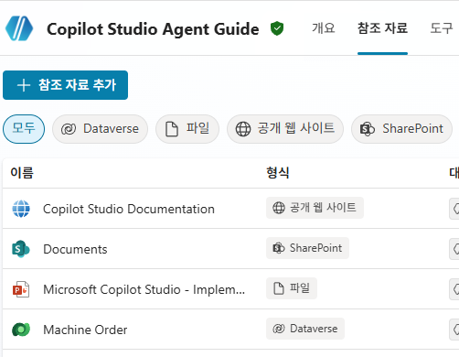
지식 원본
생성형 답변 사용
공개 및 엔터프라이즈 데이터 원본 추가
에이전트는 기업 데이터를 활용하여 실시간으로 다중 턴 답변을 동적으로 생성할 수 있음
즉시 사용할 수 있는 에이전트를 만들 수 있음
Notes:
지식: 에이전트가 조회할 수 있는 기존 엔터프라이즈 리소스로, 파일이나 공개 웹 사이트 등이 해당됩니다.
Copilot Studio에서 지식 원본은 생성형 답변과 함께 작동합니다.
지식 원본을 추가하면 에이전트는 Power Platform, Dynamics 365 데이터, 웹 사이트 및 외부 시스템의 엔터프라이즈 데이터를 활용할 수 있습니다.
에이전트는 지식 원본을 통해 고객에게 관련 정보와 인사이트를 제공할 수 있습니다.
지식을 포함하는 에이전트는 구성된 지식 원본을 사용하여 에이전트에게 근거를 제공합니다. 지식은 지식 페이지를 통해 에이전트 수준에서 추가할 수도 있고, 에이전트 토픽 내의 생성형 답변 노드를 통해 토픽 수준에서 추가할 수도 있습니다.
지식 원본은 에이전트를 처음 만들 때 포함할 수도 있으며, 에이전트 생성 후에 추가하거나 생성형 답변 토픽 노드에 추가할 수도 있습니다.

Slide 7

지식 원본
지식 원본의 사용 사례
공개 웹 사이트
SharePoint
Dataverse
파일 업로드
Bing에 입력된 쿼리를 검색하고, 제공된 웹 사이트의 결과만 반환
SharePoint URL에 연결하고 GraphSearch를 사용하여 결과를 반환합니다
Dataverse 환경에 연결하고 Dataverse의 RAG(검색 증강 생성) 기술을 사용하여 결과를 반환
업로드된 문서를 검색하고 문서 내용에서 결과 반환
Notes:
지식 원본의 사용 사례
에이전트에 지식 원본을 추가하면 기능을 갖춘 에이전트를 신속하게 만들 수 있습니다.
다음은 에이전트에서 지식 원본을 활용할 수 있는 몇 가지 예시입니다.
직원 온보딩 - 온보딩 관련 문서가 모두 저장된 SharePoint 사이트를 사용합니다. 신규 직원은 이 에이전트를 통해 질문에 대한 답변을 얻고, 회사 문화를 설명하고, 필요한 회사 리소스를 제공할 수 있습니다.
계약서 검토 - 계약서와 검토 지침이 포함된 파일을 업로드합니다. 이 에이전트는 주요 조항을 식별하고, 법적 기준 준수 여부를 확인하며, 잠재적 위험을 평가하고, 특정 조항을 설명하고, 긴 계약 내용을 요약하여 중요한 사항이 누락되지 않도록 합니다.
제품 정보 - Microsoft Dataverse의 제품 테이블을 사용합니다. 이 에이전트는 제품 테이블의 행과 열에 저장된 데이터를 활용하여 질문에 답변할 수 있습니다.

Slide 8
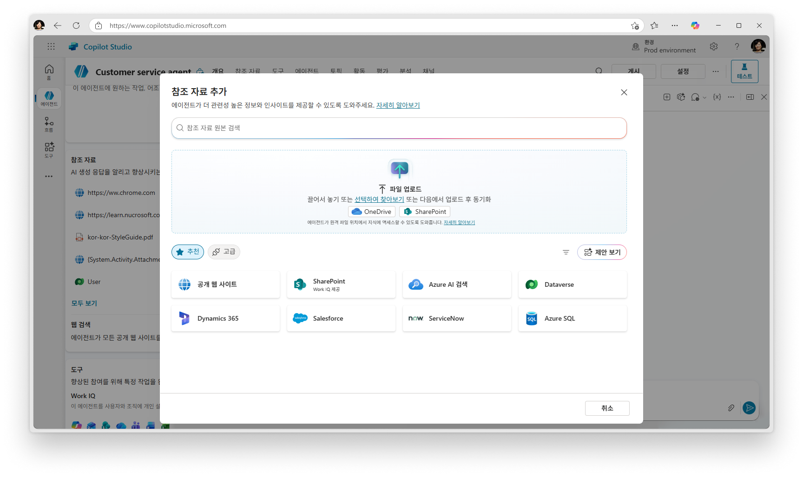
지식 원본
지원되는 지식 원본
파일 업로드
SharePoint / OneDrive
공개 웹 사이트
Azure AI 검색
Microsoft Dataverse
Bing Custom Search
Power Platform 커넥터
Copilot 커넥터..
Notes:
지원되는 데이터 원본은 다음과 같습니다.

Slide 9
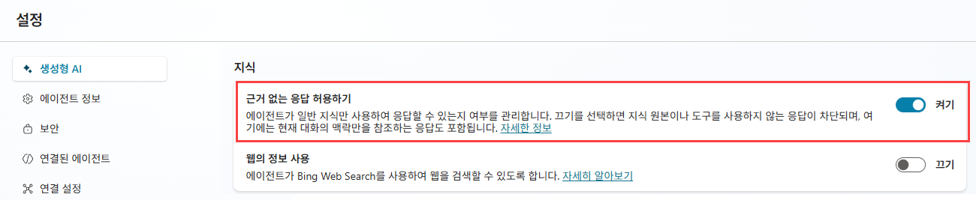
에이전트가 지식을 사용하는 방법
특정 지식 원본
에이전트에 추가된 지식 원본을 기반으로 답변을 생성합니다.
일반 지식(근거 없는 응답 허용)
지식 소스가 응답하지 않을 때 모델 자체의 일반 지식을 사용합니다.
켜고 끌 수 있음
Notes:
생성형 답변 기능은 두 가지 주요 역할을 수행합니다.
구체적인 지식 원본: 내부 또는 외부 지식 원본을 기반으로 답변을 생성합니다.
일반 상식: 모든 에이전트가 공통으로 활용할 수 있는 일반 지식을 사용합니다.
사용 사례에 어떤 방식이 적합한지 이해하는 것이 중요합니다.
에이전트는 일반 지식을 활성화하여 필요한 정보가 명시적으로 제공되지 않았더라도 질문에 답변하려고 합니다.
에이전트가 사용자가 제공한 정보만을 기반으로 답변하도록 해야 하는 경우에는 일반 지식 설정을 비활성화해야 합니다.
일반 지식을 사용하는 이유는 무엇인가요?
‘접근성’: 에이전트는 광범위한 주제에서 방대한 정보 및 전문 지식 리포지토리에 즉시 액세스할 수 있습니다.
다양성: 다양한 항목과 작업을 처리할 수 있어 다양한 요구에 맞는 다재다능한 리소스입니다.
일반 지식 사용 옵션은 켜기 또는 끄기로 전환할 수 있습니다.

Slide 10
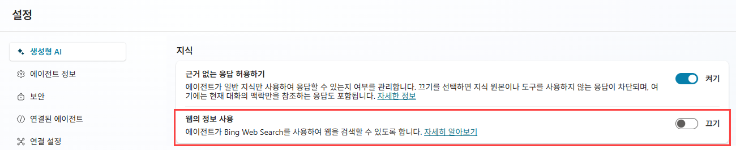
웹 검색
Notes:
생성형 AI 메뉴의 웹 검색 설정을 사용하면,
에이전트가 사전 정의된 지식 원본이나 기업별 지식 원본에서 제공되는 정보 외에도 광범위한 실시간 최신 정보에 접근할 수 있습니다.
이 설정을 사용하려면 에이전트에서 생성형 오케스트레이션이 활성화되어 있어야 합니다.
웹 검색은 활성화된 경우 사용자의 질문이 웹상의 정보를 활용하면 도움이 될 것으로 판단될 때 실행됩니다.
Bing에 색인된 모든 공개 웹 사이트를 검색합니다. 이 유형의 검색은 지식 원본으로 추가한 공개 웹 사이트 검색과 병렬로 수행됩니다.
웹 검색 결과는 구성된 공개 웹 사이트 지식 원본의 검색 결과와 함께 통합되어 제공됩니다.
웹 정보 사용 옵션을 켜기 또는 끄기로 전환할 수 있습니다.

Slide 11
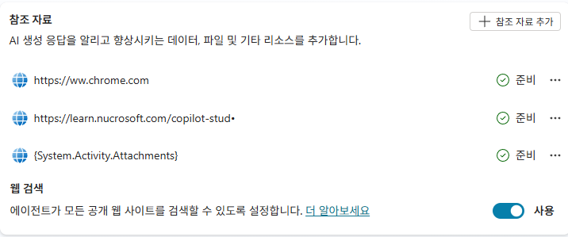
추천 지식 원본
자연어로 에이전트를 생성할 때 추가되는 제안
추가 또는 해제
Notes:
자연어 설명을 사용하여 에이전트를 만든 경우, 에이전트에 여러 개의 추천 지식 원본이 포함될 수 있습니다. 제안을 추가하거나 해제할 수 있습니다.
기존 에이전트에 지식 원본을 추가할 때도 추천 지식 원본을 확인할 수 있습니다. 이러한 제안은 현재 환경의 다른 에이전트에 최근 추가된 지식 원본을 기반으로 제공됩니다.

Slide 12
지식 소스로 웹 사이트 사용
다른 최상위 사이트로 리디렉션되는 URL은
지원 안 함
예를 들어 www.fabrikam.com이 www.contoso.fabrikam.com으로 리디렉션되는 경우 에이전트가 응답을 생성하지 않습니다.
인증이 필요하거나 Bing에서 인덱싱하지 않은 웹 사이트는 사용할 수 없습니다.
예를 들어 fab.visualstudio.com/project/_wiki와 같이 인증이 필요한 내부 사이트는 사용할 수 없습니다.
URL은 최대 두 개의 하위 경로를 포함할 수 있음
단, 후행 슬래시는 허용됩니다.
예시:
www.fabrikam.com/retail/stores/
다음을 사용하지 않습니다.
www.fabrikam.com/retail/stores/us
Notes:
지식 탭을 선택한 다음 + 지식 추가를 선택합니다. 그러면 지식 원본 목록이 표시됩니다.
공개 웹 사이트 타일을 선택합니다.
공개 웹 사이트 링크 필드에 https://learn.microsoft.com/ko-kr/microsoft-copilot-studio/를 입력합니다.
추가를 선택합니다.
고유한 이름과 자세한 설명을 입력합니다.
에이전트에 추가를 선택합니다.
웹 사이트를 지식 원본으로 사용하는 경우 다음과 같은 몇 가지 사항에 유의해야 합니다.
다른 페이지로 리디렉션되는 URL이 아니라 실제 URL을 사용해야 합니다.
인증이 필요한 웹 사이트는 가리킬 수 없습니다.
생성형 답변용 웹 사이트 URL은 최대 두 단계의 깊이까지 지정할 수 있습니다.
URL에는 최대 두 개의 하위 도메인까지만 지정할 수 있지만, 그렇다고 해서 검색 결과까지 두 개의 하위 도메인으로 제한되는 것은 아닙니다. 지정한 URL에서 공개적으로 접근 가능한 모든 콘텐츠(최상위 도메인 아래의 하위 도메인 포함)는 에이전트의 응답 생성에 활용됩니다. 예를 들어 URL로 www.fabrikam.com을 입력하면, www.fabrikam.com/engines/rotary 및 www.fabrikam.com/engines/rotary/dual-shaft의 데이터도 검색되어 결과로 반환될 수 있습니다.
또 한 가지 고려해야 할 점은 도메인을 어떻게 지정할 것인지입니다. www.fabrikam.com과 같이 입력하면(www가 포함된 경우), www 하위 도메인의 콘텐츠만 반환됩니다. news.fabrikam.com에 있는 콘텐츠는 사용되지 않습니다. news는 최상위 도메인인 fabrikam.com 아래의 하위 도메인이며, www 하위 도메인에는 속하지 않기 때문입니다.
반대로 fabrikam.com을 입력하면 www.fabrikam.com의 콘텐츠와 news.fabrikam.com의 콘텐츠가 모두 사용됩니다. 두 사이트 모두 최상위 도메인인 fabrikam.com 아래에 있기 때문입니다.
그 밖에 다음 사항도 고려해야 합니다.
소셜 네트워크 및 포럼 URL: 소셜 네트워크 또는 포럼 사이트를 URL로 사용하는 경우, 에이전트가 의미가 없거나 관련성이 낮거나 부적절한 답변을 생성할 수 있습니다. 따라서 소셜 네트워크의 커뮤니티 콘텐츠는 답변이 거부될 가능성을 높이는 경우가 많습니다.
검색 엔진 URL: bing.com과 같은 검색 엔진 URL은 유용한 응답을 제공하지 않으므로 포함하지 마세요.
SharePoint: SharePoint URL은 추가할 수 있습니다.
URL에서 https://를 생략하는 것이 권장됩니다. 인식된 SharePoint URL은 sharepoint.com 도메인에서 가져옵니다. SharePoint 사이트 URL은 최대 두 단계 깊이까지만 지정할 수 있습니다. SharePoint의 aspx 파일에 있는 콘텐츠는 답변 생성에 사용되지 않습니다.

Slide 13
지식 소스로 문서 사용
문서를 지식 원본으로 업로드할 수 있음
문서는 Dataverse에 안전하게 저장되고 효율적인 검색을 위해 인덱싱됨
문서 내용은 파일 권한이나 접근 제어와 관계없이 모든 에이전트 사용자에게 표시됨
최대 500개의 파일을 지식 원본으로 업로드할 수 있음
파일 크기는 최대 512MB로 제한됨
텍스트 기반 파일이 권장되지만, 지원되는 파일 형식은 매우 다양
이미지, 오디오, 비디오 및 실행 파일은 지원되지 않음
Notes:
에이전트의 지식 원본으로 사용할 수 있는 또 다른 방법은 파일과 문서를 업로드하는 것입니다.
지식 탭을 선택한 다음 + 지식 추가를 선택합니다.
파일 업로드 섹션에서 찾아보기 선택 링크를 선택합니다.
에이전트에 추가를 선택합니다.
지식이 포함된 파일을 업로드할 수 있습니다. 이러한 파일은 비정형 텍스트가 포함된 문서이거나 CSV와 같이 분리된 형식의 정형 데이터일 수 있습니다.
파일을 업로드하면 Dataverse에 저장되고 인덱싱되므로 파일의 지식을 사용할 수 있게 되기까지 다소 시간이 걸릴 수 있습니다.
파일은 Dataverse에서 직접 액세스할 수 없도록 안전하게 저장되지만, 에이전트의 모든 사용자가 콘텐츠를 볼 수 있습니다(일부 에이전트 사용자는 지식에 액세스하도록 하면서 다른 사용자의 액세스는 차단하는 사용 권한 설정 방법은 없습니다).

Slide 14
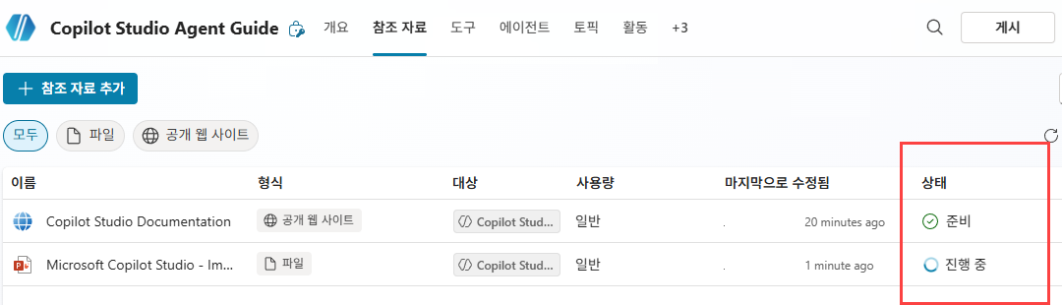
지식 소스로 문서 사용
업로드된 파일은 자동으로 인덱싱됩니다.
인덱싱은 몇 분이 걸릴 수 있으며, 상태가 준비 완료로 설정될 때까지 문서가 사용되지 않습니다.
Notes:
업로드된 파일은 자동으로 인덱싱됩니다. 인덱싱은 몇 분이 걸릴 수 있으며, 상태가 준비 완료로 설정될 때까지 문서가 사용되지 않습니다.

Slide 15
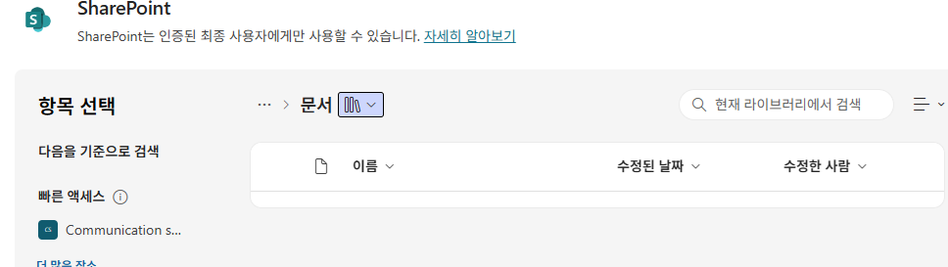
SharePoint를 지식 원본으로 활용
Notes:
지식 원본으로서의 SharePoint는 에이전트를 SharePoint URL 또는 SharePoint 목록과 연결하는 방식으로 작동합니다.
지식 추가 대화 상자에는 두 가지 SharePoint 옵션이 있습니다. 파일 업로드 섹션의 SharePoint 옵션은 개별 SharePoint 파일 또는 폴더를 업로드하는 데 사용되며, 파일 동기화 기능을 제공합니다. SharePoint 타일 옵션은 Copilot Studio에서 SharePoint 기능을 완전하게 지원합니다.
지식 탭을 선택한 다음 + 지식 추가를 선택합니다.
SharePoint 타일을 선택합니다.
SharePoint 사이트 URL을 입력하거나 항목 찾아보기를 사용하여 사이트를 선택할 수 있습니다.
고유한 이름과 자세한 설명을 입력합니다.
에이전트에 추가를 선택합니다.

Slide 16
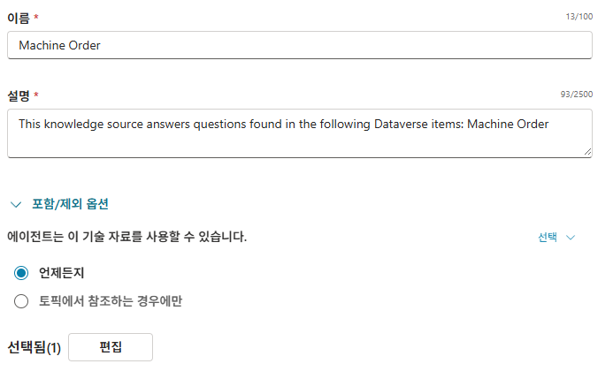
Dataverse 테이블을 지식 원본으로 사용
옵션 포함/제외
Dataverse 지식 원본을 토픽에서만 사용하도록 제한
Notes:
Dataverse 테이블을 지식 원본으로 통합하면 에이전트가 테이블에 포함된 데이터를 기반으로 응답하도록 할 수 있습니다.
지식 탭을 선택한 다음 + 지식 추가를 선택합니다.
Dataverse 타일을 선택합니다.
하나 이상의 테이블을 검색하여 선택합니다. 최대 15개의 테이블을 선택할 수 있습니다.
에이전트에 추가를 선택합니다.
지식 원본을 편집하여 이름을 수정하고 자세한 설명을 추가합니다.
지식 원본을 추가한 후에는 이를 편집하고 포함/제외 옵션을 확장할 수 있습니다.
두 가지 옵션은 다음과 같습니다:
항상 - 지식 원본이 에이전트의 사용자 요청 응답에 사용됩니다.
토픽에서 참조되는 경우에만 - 지식 원본은 토픽의 생성형 답변 노드에서만 사용됩니다.
Dataverse 테이블을 사용하려면 에이전트 인증이 'Microsoft 인증'으로 설정되어 있어야 합니다. 이는 필수 전제 조건입니다.

Slide 17
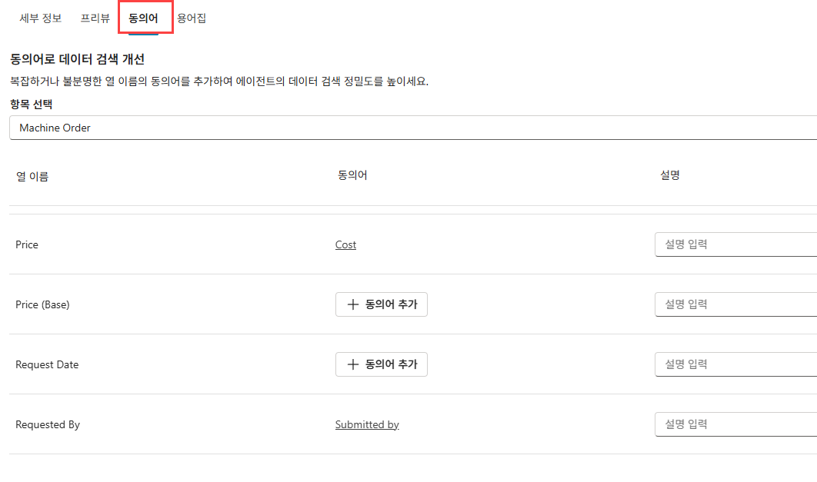
데이터버스 테이블을 지식 원본으로 사용
동의어 및 용어집
Dataverse 지식 원본을 토픽에서만 사용하도록 제한
Notes:
동의어, 용어집 용어, 그리고 동의어 및 용어집 항목에 대한 정의는 생성형 오케스트레이션에 도움이 됩니다.
이들은 생성된 응답의 품질을 향상시키기 위한 근거 데이터로 활용됩니다. 에이전트가 테이블의 정보를 이해하고 해석할 수 있도록 추가 정보를 제공하면, 에이전트가 사용자 요청을 더 정확하게 인식하고 제공된 정보를 기반으로 응답할 가능성이 높아집니다.
동의어를 추가하려면 지식 원본을 편집한 다음 동의어 탭을 선택합니다. 각 열마다 하나 이상의 동의어를 추가할 수 있습니다.
용어집 정의는 Dataverse 테이블의 용어를 바꾸어 설명하는 데 사용되며, 이를 통해 에이전트가 사용자 질문을 더 잘 이해하고 보다 적절하게 응답할 수 있습니다.
용어집 용어를 추가하려면 지식 원본을 편집한 다음 용어집 탭을 선택합니다.

Slide 18
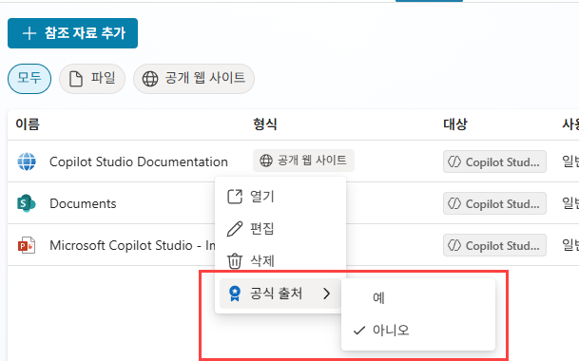
지식 원본
신뢰받는 지식
공식 출처 선택
Notes:
에이전트에 지식 원본을 추가할 때는 정보가 시간이 지나면서 어떻게 변경될지 항상 통제할 수 있는 것은 아니며, 이 정보를 완전히 신뢰하지 못하는 경우도 있을 수 있습니다.
사용자에게 답변을 신중하게 받아들여야 하며, 필요한 경우 해당 내용을 직접 확인해야 한다는 점을 알리는 것이 중요합니다.
반면 특정 지식 원본의 정보가 엄격한 검증 절차를 거치며 신뢰성이 매우 높다는 것을 알고 있다면, 이 지식 원본을 검증 없이 직접 사용할 수 있는 공식 원본으로 지정할 수 있습니다.
지식 원본을 공식 원본으로 지정하려면 지식 페이지에서 해당 지식 원본의 줄임표(⋮)를 선택한 다음, 공식 원본을 선택하고 예를 선택합니다.

Slide 19
생성형 답변
Notes:
생성형 답변이 지식 원본을 사용하는 방법 알아보기
과거에는 챗봇이 사용자의 의도를 파악하지 못하면 질문을 다시 표현해 달라고 요청했습니다. 챗봇과 에이전트의 주요 차이점 중 하나는 알 수 없는 의도를 처리하는 방식입니다.

Slide 20
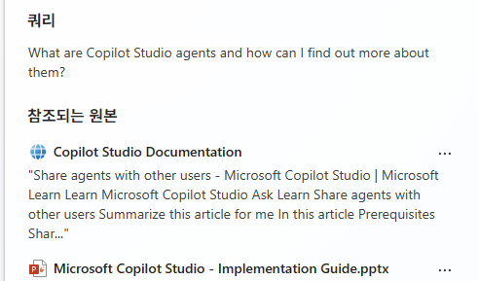
생성형 답변에 대한 지식 사용
생성형 답변
토픽을 정하지 않고 답변을 찾습니다.
토픽을 기본 정보 소스로 사용하거나, 토픽으로 답변할 수 없는 질문의 경우 대체 소스로 생성형 답변을 사용할 수 있습니다.
생성형 답변은 지식 원본을 근거 데이터로 사용합니다.
Notes:
생성형 답변 기능을 사용하면 Microsoft Copilot Studio의 에이전트는 토픽을 작성하지 않고도 내부 또는 외부의 여러 소스에서 정보를 찾아 사용자에게 제공할 수 있습니다.
이를 통해 생성형 답변을 주요 정보 원본으로 사용하거나, 작성된 토픽이 사용자의 질문에 답변할 수 없는 경우 대체 정보 원본으로 사용할 수 있습니다.
그 결과, 기능을 갖춘 에이전트를 만들고 배포하는 데 필요한 시간을 크게 줄일 수 있으며, 모든 고객 질문을 다루지 못할 수 있는 여러 토픽을 일일이 작성할 필요도 없어집니다.
생성형 답변은 지식 원본을 근거 데이터로 사용합니다.
근거 데이터는 더 풍부한 맥락을 제공하는 데 도움이 됩니다.
예를 들어, 내부 데이터 원본을 지식 원본으로 사용하는 경우, 해당 지식 원본은 조직의 데이터를 기반으로 하므로 사용자에게 제공되는 정보는 공개 웹 사이트의 일반적인 정보보다 더 관련성이 높고 적합한 내용이 됩니다.
참고: 클래식 오케스트레이션과 생성형 오케스트레이션은 지식 검색 방식과 지원되는 데이터 원본 등에서 중요한 차이가 있습니다.

Slide 21
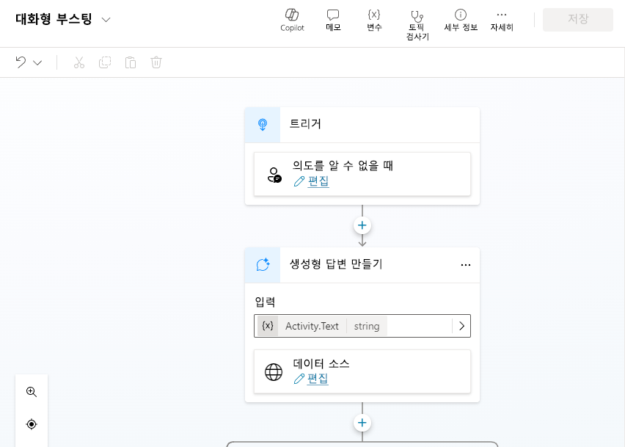
생성형 답변에 대한 지식 사용
생성형 답변 노드
입력에 따라 노드에서 검색하는 원본을 더 지정할 수 있습니다.
이러한 소스는 에이전트 수준에서 소스를 재정의합니다.
대화형 부스팅 토픽에는 기본적으로 답변 생성 노드가 포함되어 있습니다.
Notes:
Copilot Studio의 생성형 답변 노드를 사용하면 토픽 내에서 에이전트의 생성형 기능을 세부적으로 조정할 수 있습니다.
생성형 AI를 다양한 방식으로 활용할 수 있도록 지원합니다.
대화형 부스팅 토픽에는 기본적으로 생성형 답변 노드가 포함되어 있습니다.

Slide 22
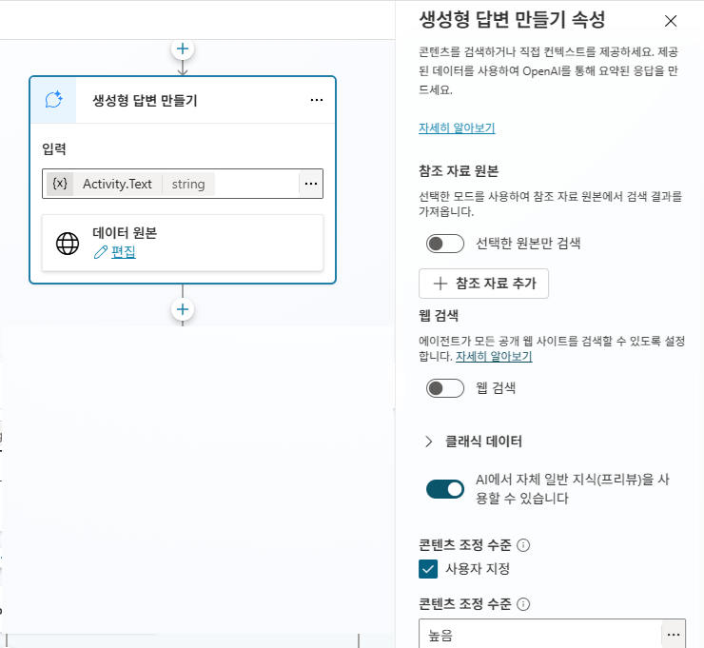
생성형 답변에 대한 지식 사용
생성형 답변 노드 속성
지식 추가
지식 제한
웹 검색
AI가 고유한 일반 지식을 사용하도록 허용
콘텐츠 조정 수준
LLM 응답 저장
Notes:
Copilot Studio의 생성형 답변 노드를 사용하면 토픽 내에서 에이전트의 생성형 기능을 세부적으로 조정할 수 있습니다. 생성형 AI를 활용할 수 있는 다양한 방법을 제공합니다.
다음과 같은 여러 옵션을 활용할 수 있습니다.
지식 추가 - 문서를 업로드하고 기타 지식 원본을 추가하여 사용자에게 실시간 응답을 제공하는 데 활용할 수 있습니다.
지식 제한 - 에이전트에 추가된 지식 소스 중 어떤 지식 소스를 사용자 응답에 사용할지 지정할 수 있습니다.
웹 검색 - 모든 공개 웹 사이트를 검색하여 사용자에게 응답을 제공합니다.
AI가 자체 일반 지식을 사용할 수 있도록 허용 - 설정된 지식 소스에 답변이 없을 경우 에이전트가 모델 자체의 일반 지식을 통해 답변하도록 허용합니다. 이 기능을 끄면 답변을 지정한 지식 소스에서만 가져옵니다.
콘텐츠 조정 수준 - 생성된 답변이 기반 데이터와 얼마나 엄격하게 일치해야 하는지 결정합니다. 더 높게 조정할수록 더 적지만 더 근접한 답변을 반환합니다.
LLM 응답 저장 - 전체 응답을 선택하여 답변, 인용 정보 및 원본 메타데이터를 저장할 수 있습니다. 텍스트만을 선택하면 답변과 인용 정보만 저장합니다.

Slide 23
실습 랩
  랩 3: Copilot Studio 에이전트에서 지식 관리
이 실습에서 수행할 작업:
에이전트 만들기
파일 업로드 후 지식 소스로 사용
공개 웹사이트를 지식 소스로 추가
SharePoint 엑셀 데이터를 지식 소스로 추가
생성 오케스트레이션 설정 구성
생성형 답변 노드 구성
에이전트를 Microsoft Teams에 게시
Notes:
이 랩에서는 생성형 AI 구성 및 지식 원본 추가 방법을 다룹니다.

Slide 24
지식 점검

Slide 25
지식 점검
Microsoft Copilot Studio 지능형 에이전트 빌드
모듈 3
PC 또는 모바일 기기를 사용하세요.
(선택한 폴링 앱 링크 삽입)(으)로 이동
코드 입력: 123-45-678
참여해 주세요.
다음 중 어느 것인가요?
없음
조금
많음
Notes:
WWL은 7~10개 슬라이드마다, 가급적 각 섹션이 끝날 때 설문 조사를 실시할 것을 권장합니다. 이렇게 하면 수업을 나누고 특히 원격 수업에서 더 많은 대화형 작업을 추가하는 데 도움이 됩니다.
대화형 작업을 촉진하기 위해 WWL은 Mentimeter, Kahoot 또는 이와 유사한 설문 조사 기술을 사용할 것을 제안합니다. 필요에 따라 이 슬라이드를 자유롭게 조정하고 선택한 설문 조사 도구에 따라 지침을 채워 넣으세요.
Learn 참고:
Learn에는 Learn 모듈을 통해 개별적으로 수행되는 지식 검사가 있습니다.
이 질문들 중 일부는 Learn 모듈에서 가져온 것입니다.

Slide 26
지식 점검
1
제공된 옵션 중 Microsoft Copilot Studio를 생성형 답변 기능을 사용하여 연결할 수 있는 데이터 원본은 무엇인가요?
공용 웹 사이트
내부 웹 사이트
개인용 OneDrive의 호스팅된 PDF
GitHub의 파일
솔루션
정답=A
Notes:
공용 웹 사이트는 Microsoft Copilot Studio 인터페이스 내에서 생성형 답변 기능을 직접 연결할 수 있는 데이터 원본입니다.

Slide 27
지식 점검
2
현재 에이전트가 고객에게 제시할 토픽을 식별할 수 없는 경우 대화가 자동으로 담당자로 에스컬레이션됩니다. 대화를 에스컬레이션하기 전에 먼저 고객에게 몇 가지 질문을 하여 해당 토픽이 도움이 될 수 있는지 판단하도록 에이전트를 구성하라는 요청을 받았습니다. 사용해야 하는 토픽은 무엇인가요?
오류 시
여러 토픽 일치
대체
대화 부스팅
솔루션
정답=C
Notes:
대체 토픽은 에이전트에서 사용자의 질문이나 메시지를 토픽과 일치시킬 수 없을 때 트리거됩니다. 대체 토픽은 채팅을 담당자에게 전달하기 위해 에스컬레이션 토픽을 호출합니다. 더 많은 질문을 하도록 이 토픽을 구성

Slide 28
지식 점검
3
문서를 생성형 AI 데이터 원본으로 업로드할 때 사용할 수 있는 최대 파일 크기는 무엇인가요?
5Mb
10MB
25MB
512MB
해결 방법
정답=D
Notes:
512MB는 생성형 AI 데이터 원본용 문서를 업로드할 때 허용되는 최대 파일 크기입니다.

Slide 29
지식 점검
4
Microsoft Copilot Studio의 어떤 기능을 통해 에이전트에서 토픽을 만들 필요 없이 여러 원본의 정보를 표시할 수 있나요?
근거 없는 응답 허용
대화 부스팅 토픽
도구
웹 검색
해결 방법
정답=B
Notes:
대화형 부스팅 토픽은 생성형 답변 노드를 사용하여 토픽을 작성하지 않고도 에이전트가 여러 원본의 정보를 제공할 수 있도록 합니다.

Slide 30
요약
에이전트는 생성형 AI를 사용하여 질문에 답변합니다.
에이전트가 사내 데이터와 공개 데이터를 기반으로 답변할 수 있도록 지식 원본을 추가할 수 있습니다.
생성 답변 노드를 구성할 수 있습니다.
Notes:
이 모듈에서는 생성형 답변이 지식 원본을 활용하여 Microsoft Copilot Studio의 에이전트를 향상시키는 방법을 알아보았습니다.

Slide 31
모듈 요약
이 모듈의 학습 내용...
생성형 AI 구성 방법을 배웠습니다.
지식 원본을 추가하는 방법을 배웠습니다.
생성형 답변을 구성하는 방법을 배웠습니다.

Slide 32
클로징 슬라이드

